Slide 1
ФЕДЕРАЛЬНОЕ ГОСУДАРСТВЕННОЕ УНИТАРНОЕ ПРЕДРИЯТИЕ
«РОССИЙСКАЯ ТЕЛЕВИЗИОННАЯ И РАДИОВЕЩАТЕЛЬНАЯ СЕТЬ»
ФИЛИАЛ «КРАСНОЯРСКИЙ КРАЕВОЙ РАДОТЕЛЕВИЗИОННЫЙ ЦЕНТР»
ул. Боткина, д. 61, г. Красноярск, Россия, 660100 Тел.: +7 (391) 202-60-64, факс: +7 (391) 202-61-72
Информация об охвате Пировского района
цифровым и аналоговым телерадиовещанием
21 сентября 2018 г.
21 сентября 2018 г.
Notes:
1

Slide 2
Сводная информация по объектам ТВ и РВ вещания филиала РТС «Красноярский КРТПЦ» в Пировском районе
Информация по сети цифрового и аналогового вещания
Сеть вещания | Количество объектов | Охват населения, чел. | Процент охвата, % | Количество н.п. в зоне охвата
Сеть цифрового вещания ЦНТВ | 2 | 5692 | 78,8 | 20
Сеть аналогового вещания по состоянию на 24 сентября (общероссийские программы, программа «Енисей», УКВ-FM, коммерческие программы) | 11 | 6968 | 96,5 | 27
Сеть аналогового вещания (региональная программа «Енисей») | 3 | 5543 | 76,8 | 16
21 сентября 2018 г.
21 сентября 2018 г.
Слайд 2
Notes:
2

Slide 3
Сводная информация по объектам ТВ и РВ вещания филиала РТС «Красноярский КРТПЦ» в Пировском районе
Общее количество объектов
телерадиовещания
12
РТС
Объекты с оборудованием сети
Объекты с оборудованием сети
цифрового телерадиовещания
аналогового вещания
2
РТС
11
РТС
Объекты
,
обеспечивающие совмещенное
Объекты
,
обеспечивающие
аналоговое и цифровое вещание
только аналоговое вещание
1
РТС
(
Пировское
)
10
РТС
Объекты
,
обеспечивающие
Объекты
,
на которых
Объекты АТВ
,
на которых вещание
только цифровое вещание
сохранится аналоговое
прекратится в
2019
году
1
РТС
вещание ТК
«
Енисей
»
8
РТС
3
РТС
Кетский
Алтат
Куренная Ошма
Пировский
Бушуй
Новониколаевское
Кетский
Икшурма
Чайда
Троица
Кириково
Шумбаш
Жителям населенных пунктов
,
не
охваченным эфирным цифровым
вещанием доступен непосредственный
спутниковый прием НТВ
+
,
Триколор ТВ
21 сентября 2018 г.
21 сентября 2018 г.
Слайд 3
Notes:
3

Slide 4
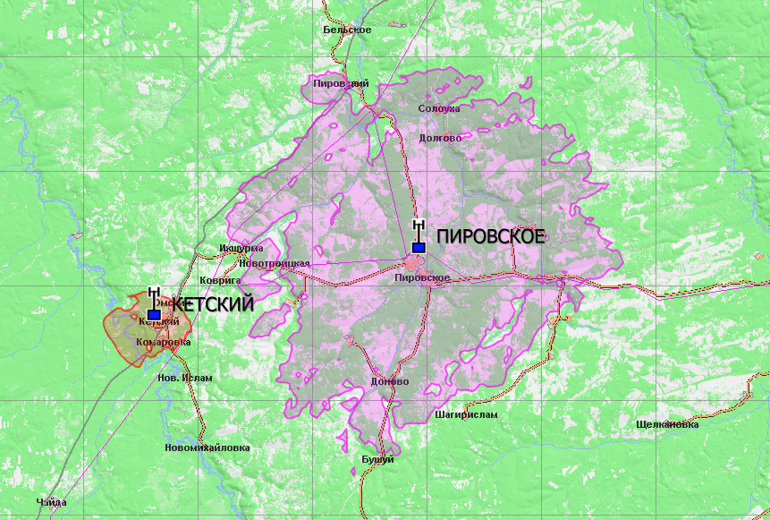
Сводная информация по объектам ТВ и РВ вещания филиала РТС «Красноярский КРТПЦ» в Пировском районе
Зона уверенного приёма цифрового сигнала ЦТВ
21 сентября 2018 г.
Слайд 4
21 сентября 2018 г.
Notes:
4

Slide 5
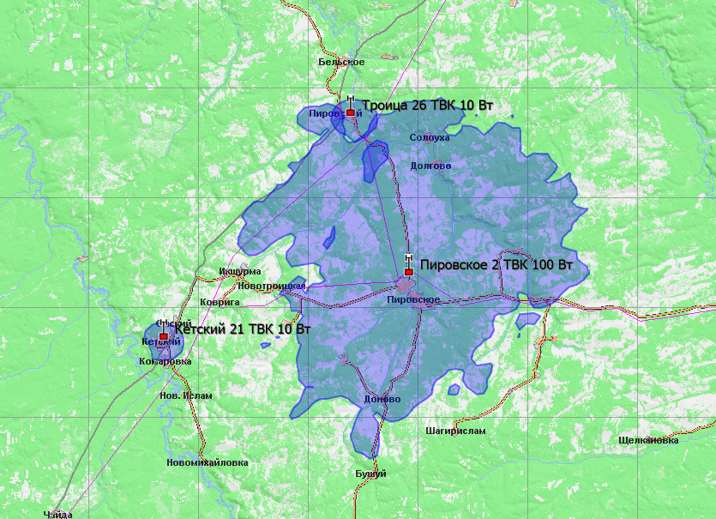
Сводная информация по объектам ТВ и РВ вещания филиала РТС «Красноярский КРТПЦ» в Пировском районе
Зона уверенного приёма программы «Енисей»
21 сентября 2018 г.
Слайд 5
21 сентября 2018 г.
Notes:
5

Slide 6
Сводная информация по объектам ТВ и РВ вещания филиала РТС «Красноярский КРТПЦ» в Пировском районе
Перечень высвобождаемых ретрансляторов в 2019 году, после отключения аналогового вещания, предлагаемых для организации регионального (местного) вещания
Объект вещания | Программа/ТВК(частота)
Алтат | Первый канал/7 ; Россия-1/5
Бушуй | Первый канал/10 ; Россия-1/12
Икшурма | Первый канал/10 ; Россия-1/12
Кетский | Первый канал/4 ; Россия-1/9
Кириково | Первый канал/6 ; Россия-1/3
Куренная Ошма | Первый канал/10
Новониколаевское | Первый канал/7
Пировское | Первый канал/5 ; Россия-1/7
Троица | Первый канал/3 ; Россия-1/10
Чайда | Первый канал/5 ; Россия-8
Шумбаш | Первый канал/2
21 сентября 2018 г.
21 сентября 2018 г.
Слайд 6
Notes:
6

Slide 7
Сводная информация по объектам ТВ и РВ вещания филиала РТС «Красноярский КРТПЦ» в Пировском районе
Перечень населенных пунктов, в которых в 2019 году, после отключения аналогового вещания будет доступен только спутниковый прием телевизионных программ
Название населенного пункта, район
Алгайск (Пировский)
Алтат (Пировский)
Икшурма (Пировский)
Кемский (Пировский)
Кириково (Пировский)
Коврига (Пировский)
Куренная Ошма (Пировский)
Михайловка (Пировский)
Никольск (Пировский)
Новомихайловка (Пировский)
Новониколаевское (Пировский)
Новотроицкая (Пировский)
Новый Ислам (Пировский)
Новый Сатыш (Пировский)
Светлицк (Пировский)
Филипповка (Пировский)
Чайда (Пировский)
Шумбаш (Пировский)
21 сентября 2018 г.
21 сентября 2018 г.
Слайд 7
Notes:
7

